Slide 1
Заболевания селезенки

Slide 2
Цель:
-анатомо-физиологические сведения о селезенке,
-классификация,
-этиология,
-клиника,
-диагностика
-лечение заболеваний селезенки.

Slide 3
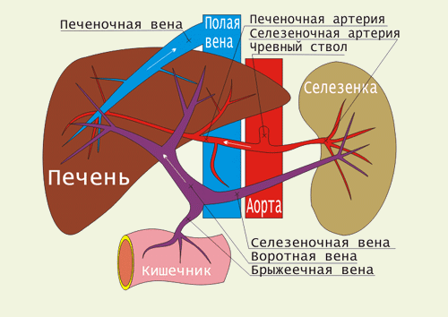
Заболевания селезенки
Анатомия селезенки
(Кровоснабжение)

Slide 4
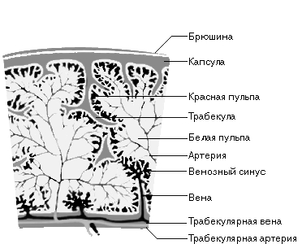
Заболевания селезенки
Анатомия селезенки
Ткань селезенки (поперечный срез)

Slide 5
Заболевания селезенки
Физиология селезенки
▪ Как часть ретикуло-эндотелиальной системы - разрушает отжившие эритроциты и тромбоциты, а также превращает гемоглобин в билирубин и гемосидерин. Поскольку гемоглобин содержит железо, селезенка – один из самых богатых резервуаров железа в организме.
▪ Как лимфоидный орган - является главным источником циркулирующих лимфоцитов.
▪ Действует как фильтр для бактерий, простейших и инородных частиц, а также продуцирует антитела.
▪ Как орган, участвующий в кровообращении, она служит резервуаром эритроцитов, которые в критической ситуации вновь выходят в кровоток.

Slide 6
Заболевания селезенки
Физиология селезенки
▪ Спленомегалия - увеличение селезёнки.
Спленомегалия - характерный ответ органа на множество патологических состояний. Однако увеличение селезенки может быть и следствием выполнения ею своей нормальной функции, т.е. наблюдается рабочая гипертрофия.
Степени увеличения селезенки (А. Я. Губергриц)
1 степень - селезенка выступает из-под реберной дуги на один палец, пальпируется только нижний ее полюс;
2 степень - выступает до середины расстояния между пупком и подреберьем;
3 степень - доходит до средней линии;
4 степень - заходит в таз или правую половину живота.

Slide 7
Заболевания селезенки
Физиология селезенки
▪ Гиперспленизм - снижение в крови эритроцитов, лейкоцитов, тромбоцитов вследствие повышенной функции селезёнки. Он часто сопровождается спленомегалией, но это сочетание не является обязательным.
По этиологии выделяют:
1). Первичный гиперспленизм - вызывается гипертрофией селезёнки.
- врождённый (микросфероцитоз, талассемия, гемогобинопатии);
- приобретённый (тромбоцитопеническая пурпура, нейтропения).
2). Вторичный гиперспленизм - может быть обусловлен брюшным тифом, туберкулёзом, саркоидозом, малярией, лимфогранулёматозом, циррозом печени.

Slide 8
Классификация патологии селезенки
I. Пороки развития
▪ отсутствие и удвоение селезенки;
▪ добавочная селезенка;
▪ блуждающая селезенка;
II. Заболевания и повреждения селезенки
1. Кисты селезенки:
▪ паразитарные (эхинококк, цистицерк);
▪ непаразитарные (истинные, ложные).
2. Опухоли селезенки:
▪ доброкачественные (гемангиома, лимфангиома, фиброма, хондрома, гемартома, остеома);
▪ злокачественные (лимфосаркома, ретикулосаркома, ангиосаркома, фибросаркома).
3. Повреждения селезенки:
▪ закрытые повреждения;
▪ открытые повреждения (огнестрельные, резаные, колотые);
▪ интраоперационные повреждения.

Slide 9
Классификация патологии селезенки
III. Cпленомегалия и (или) вторичный гиперспленизм при различных заболеваниях
1. Нарушение кровообращения:
▪ при заболеваниях сердца и перикарда (митральный стеноз, эндокардит, перикардит и т.д.);
▪ региональные нарушения кровотока (тромбоз вены селезенки, портальная гипертензия, аневризма артерии селезенки).
2. Инфекционные болезни:
▪ острые (милиарный туберкулез, брюшной и сыпной тиф, вирусный гепатит, туляремия, сибирская язва и т.д.);
▪ хронические (изолированный туберкулез селезенки, хроническая малярия и т.д.).
3. Заболевания системы крови:
▪ геморрагические диатезы (идиопатическая тромбоцитопени-ческая пурпура (болезнь Верльгофа), тромботическая тромбо-пеническая пурпура);
▪ анемии (апластическая, гемолитические (наследственные, приобретенные);
▪ гемобластозы (острые лейкозы, лимфогрануломатоз, хронические лейкозы, рассеянная красная волчанка и т.д.).

Slide 10
Заболевания селезенки
Пороки развития
▪ отсутствие селезенки;
▪ удвоение селезенки;
▪ добавочная селезенка;
▪ блуждающая селезенка.
1. Блуждающая селезенка – натяжение сосудистой ножки – венозный стаз – спленомегалия.
2. Блуждающая селезенка – заворот селезенки – инфаркт – некроз или абсцесс.
Диагностика – Клиника, УЗИ, рентгенография, лаборатор-ная диагностика (лейкоцитоз).
Лечение оперативное – спленэктомия, в т.ч. лапароскопичес-кая

Slide 11
Заболевания селезенки
Кисты селезенки
▪ паразитарные (эхинококк, цистицерк);
▪ непаразитарные (истинные, ложные).
Диагностика – Клиника, УЗИ, КТ, сцинтиграфия с Au198 или технецием, рентгенография, лабораторная диагностика (повышение СОЭ, эозинофилия при паразитарных кистах), серологические реакции.
Лечение оперативное – спленэктомия, в т.ч. лапаро-скопическая

Slide 12
Заболевания селезенки
Диагностика
УЗИ
Многокамерная эхинококковая киста

Slide 13
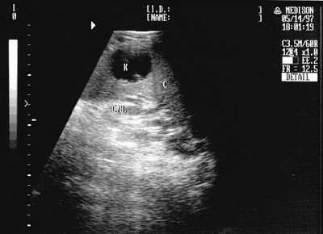
Заболевания селезенки
Диагностика
УЗИ
Непаразитарная киста селезенки

Slide 14
Заболевания селезенки
Опухоли селезенки
▪ доброкачественные (гемангиома, лимфангиома, фиброма, хондрома, гемартома, остеома);
▪ злокачественные (фибросаркома, лимфосаркома, ретику-лосаркома, ангиосаркома).
Диагностика. Клиника, УЗИ, КТ, сцинтиграфия, пункционная биопсия, рентгенография, лабораторная диагностика.
Лечение оперативное. При доброкачественных опухолях спленэктомия приводит к излечению, при злокачественных эта операция возможна только на ранних стадиях болезни. При значительных размера опухоли спленэктомия является паллиативным вмешательством.

Slide 15
Заболевания селезенки
Повреждения селезенки
▪ закрытые повреждения;
▪ открытые повреждения (огнестрельные, резаные, колотые);
▪ интраоперационные повреждения.
Причина: прямой удар в область левого подреберья, реберной дуги, уровня 8-12 рёбер слева, падение с высоты, сдавление между предметами. Реже раны в левом подреберье.
Предрасполагающие факторы: патологические процессы в селезенке, спленомегалия, полнокровие органа в момент травмы.

Slide 16
Заболевания селезенки
Классификация травм селезёнки
(С.И Банайтис и И.А.Криворотов)
1. Открытые повреждения селезенки.
2. Закрытые повреждения:
▪ ушиб селезенки без повреждения капсулы и без образования подкапсульной гематомы;
▪ ушиб селезенки без повреждения капсулы, с наличием подкапсульной гематомы, выступающей на поверхность органа;
▪ ушибы и сотрясения селезенки с центральной гематомой и повреждением паренхимы без повреждения капсулы;
▪ разрыв капсулы с одиночной поверхностной трещиной паренхимы;
▪ единичные и множественные глубокие разрывы селезенки;
▪ размозжение селезенки и отрыв её от сосудистой ножки.

Slide 17
Заболевания селезенки
Классификация по типу разрыва селезенки
1. Одномоментный разрыв.
2. Двухмоментный разрыв. Вначале образуется подкапсульная гематома. В дальнейшем при напряжении гематома разрывает капсулу и возникает кровотечение в брюшную полость.
3. Ложный двухмоментный разрыв. Одновременно разрывается капсула и паренхима селезенки. Разрыв прикрывается сгустком крови. В дальнейшем, при повышении артериального давления, сгусток крови отходит и возникает кровотечение. Интервал между моментами может быть от нескольких часов до нескольких суток.

Slide 18
Заболевания селезенки
Клиника разрыва селезенки
1. Боль. Локализуется в подложечной области, левом подреберье, иррадиирует в левое плечо, лопатку.
2. Признаки острой кровопотери. Общая слабость, головокружение, бледность кожных покровов, холодный пот, тахикардия, низкое АД. Иногда возникает коллапс.
3. Признаки внутрибрюшного кровотечения:
а) вынужденное положение больного, как правило, сидя. Симптом «Ваньки-встаньки» - попытка лечь вызывает усиление болей.
б) брюшная стенка не участвует в акте дыхания, определяется незначительное напряжение мышц.
в) пальпаторно определяется болезненность в левом подреберье.
г) положительный симптом Куленкампфа: несоответствие между сильными болями при пальпации в левом подреберье и незначительным напряжением мышц.
д) перкуторно определяется притупление в отлогих местах брюшной полости.
е) вздутие живота, за счет пареза кишечника (появляется через несколько часов после травмы).

Slide 19
Заболевания селезенки
Диагностика травм селезенки
При открытых повреждениях - показанием к операции является проникающий характер ранения.
При закрытой травме диагностика включает в себя:
1. Выяснение обстоятельств травмы.
2. Наличие переломов 7-11 рёбер слева.
3. Клиника.
4. Лабораторная диагностика: общий анализ крови (анемия и лейкоцитоз), мочи, биохимия.
5. УЗИ брюшной полости: выявляется наличие свободной жидкости в брюшной полости, подкапсульные гематомы, разрывы паренхимы органа.
6. Лапароцентез с шарящим катетером: обнаружение крови или патологической жидкости.
7. Компьютерная томография: позволяет выявить прямые и косвенные признаки повреждения селезенки (гематомы, разрывы и размозжения органа, гемоперитонеум).

Slide 20
Виды операций при травме селезёнки
1. Тампонирование разрывов капсулы.
2. Ушивание раны селезенки.
3. Резекция селезенки.
4. Спленэктомия с экстраперитонеальной аутоспленотрансплантацией.

Slide 21
Показания к ушиванию ран селезенки:
1. Одиночные разрывы паренхимы органа на диафрагмальной поверхности и в области полюсов.
2. Колото-резанные раны без повреждения магистральных сосудов. Повреждения патологически измененной селезенки не ушиваются.

Slide 22
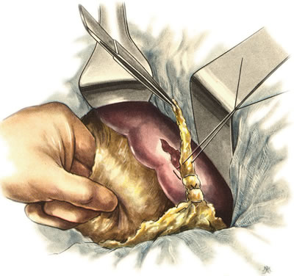
Ушивание раны селезенки

Slide 23
Показания к спленэктомии при травме селезенки:
1. Отрыв селезенки от сосудистой ножки.
2. Безуспешность гемостаза при попытке выполнить органосохраняющую операцию.
3. Размозжение селезенки, с разрывом на отдельные фрагменты.
4. Повреждение патологически измененного органа.
5. Повреждение селезенки при критическом состоянии больного и неустойчивой гемодинамике.
6. Травма селезенки в сочетании с другими тяжелыми повреждениями органов живота.

Slide 24
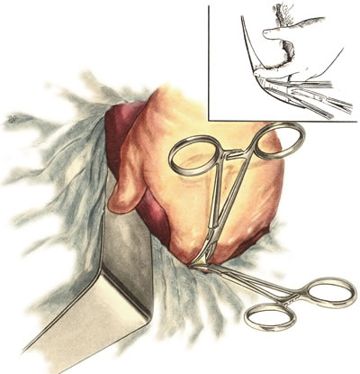
Техника спленэктомии
Удаление селезенки. Наложение зажимов на lig. phrenicolienale.

Slide 25
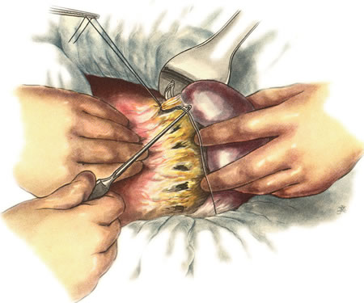
Техника спленэктомии
Удаление селезенки. Перевязка lig. gastrolienale.

Slide 26
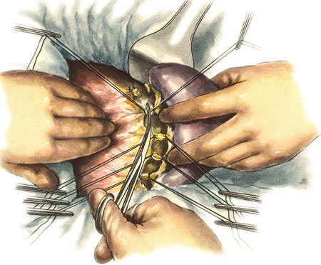
Техника спленэктомии
Удаление селезенки. Рассечение lig. gastrolienale между лигатурами.

Slide 27
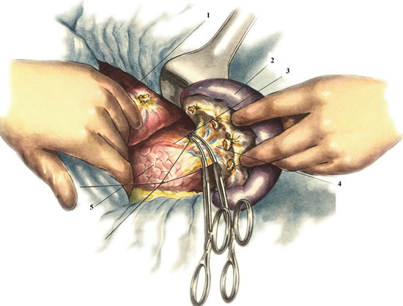
Техника спленэктомии
Удаление селезенки. Перевязка ножки селезенки.
1 — ventriculus; 2 — lien; 3 — a. lienalis; 4 — cauda pancreatis.

Slide 28
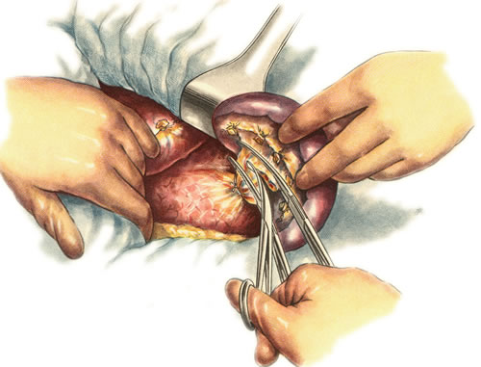
Техника спленэктомии
Удаление селезенки. Рассечение ножки селезенки между зажимами.

Slide 29
Заболевания селезенки
Инфаркт селезёнки
Причины - нарушение кровообращения вследствие эмболии и тромбоза сосудов селезенки (является осложнением септического эндокардита, митрального стеноза, полицитемии, лимфо- и миелолейкоза).
Патогенез - небольшие инфаркты постепенно замещаются соединительной тканью. Возможно также рассасывание с образованием кисты. Инфицирования инфаркта приводит к абсцессу селезёнки.
Клиника. Небольшие инфаркты протекают бессимптомно.
Инфаркты больших размеров сопровождаются болью в левом подре-берье, повышением температуры тела, тошнотой, рвотой, парезом кишечника.
Диагностика - УЗИ, КТ.
Лечение.
Консервативное (антибиотикотерапия, противовоспалительная терапия, холод и покой).
Хирургическое лечение - при нагноении (спленэктомия, реже - вскрытие гнойника и его дренирование при тяжелом общем состоянии больного).

Slide 30
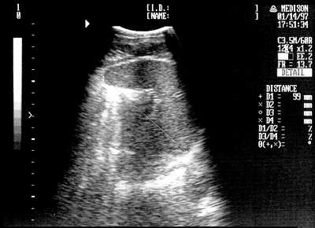
Заболевания селезенки
Диагностика
УЗИ
Инфаркт селезенки

Slide 31
Заболевания селезенки
Абсцесс селезёнки
Причины - сепсис, нагноение зоны инфаркта, непаразитарной кисты, гематомы, реже - переход инфекции контактным путем с соседних органов.
Клиника - боль в левом подреберье, признаки интоксикации. При локализа-ции гнойника в нижнем полюсе органа иногда можно определить симптом флюктуации, при расположении абсцесса в верхнем полюсе довольно часто наблюдают сочувственный выпот в левой плевральной полости.
Осложнениями абсцесса являются прорыв его в свободную брюшную полость с развитием распространенного гнойного перитонита или в просвет полого органа (желудок, толстая кишка), реже - в почечную лоханку.
Диагностика.
УЗИ, КТ - анэхогенный или гипоэхогенный участок.
Лечение - спленэктомия. При солитарных гнойниках, а также при общем тяжелом состоянии больного в настоящее время используют чрескожную пункцию и дренирование абсцесса под контролем УЗИ.

Slide 32
Наиболее обширную группу больных, нуждающихся в хирургическом удалении селезенки - спленэктомии, в плановой хирургии составляют пациенты с заболеваниями крови.
Гематологические показания к данному вмешательству включают в себя группы заболеваний, основа клинической картины и ведущий патогенетический механизм которых выражается в выполнении селезенкой своих физиологических функций, приобретающих в условиях того или иного нозологического состояния патологический характер (микросфероцитоз, идиопатическая тромбоцитопеническая пурпура, целый ряд аутоиммунных анемий, миелолейкоз, «волосатоклеточный» лейкоз).

Slide 33
Показаниями к спленэктомии при гематологических заболеваниях служат также абдоминальный болевой синдром, вызванный периспленитом, спленомегалией, компрессией и дисфункцией органов брюшной полости, частые инфаркты селезенки, блуждающая селезенка. Рассматриваемое вмешательство в сочетании с биопсией лимфатических узлов брюшной полости, печени выполняется с целью определения типа и распространенности лимфопролиферативных заболеваний, выбора оптимальной лечебной программы. В случае неэффективности консервативных мероприятий при апластических анемиях, спленэктомия может применяться, как операция отчаяния перед трансплантацией костного мозга.
В гематологии показания к спленэктомии могут быть как экстренными, так и плановыми. Экстренную операцию производят у больных с тромбоцитопенической пурпурой при угрозе кровоизлияния и кровотечения, гемобластозах в случае угроза разрыва селезенки; плановую – при аутоиммунной гемолитической анемии, микросфероцитозе, талласэмии, протекающей со спленомегалией и явлениями гиперспленизма, а также при неэффективности гемотрансфузионной терапии.

Slide 34
Гемолитические анемии – группа наследственных и приобретенных заболеваний, характеризующихся повышенным внутритканевым и внутри сосудистым разрушением эритроцитов.
Спленэктомия как метод лечения применяется при каждой из перечисленных форм гемолитических анемий.
Микросфероцитарная анемия (болезнь Минковского-Шоффара) – наследственное заболевания, обусловленное дефектом белков мембраны эритроцитов, приобретающих сферическую форму с последующим их раз-рушением макрофагами селезенки. Наиболее эффективным методом лечения данного заболевания является спленэктомия, приводящая к клиническому выздоровлению.

Slide 35
Абсолютные показания:
1. выраженная анемия с клиническими проявлениями, гемолитическими кризами;
2. осложнения заболевания желчной коликой и камнем в желчном пузыре;
3. осложнения трофическими язвами голени;
4. упорная желтуха.
Относительные показания:
1. кризовое течение заболевания (гемолитические кризы сменяются периодами анемии);
2. большая величина селезенки и появление признаков гиперспленизма;
3. абсолютные показания, но при меньшей степени их выраженности.

Slide 36
Наличие камней в желчном пузыре требует одновременного удаления и желчного пузыря, и селезенки. При других наследственных гемолитических анемиях (серповидноклеточная анемия, талассемия) спленэктомия производится в случае значительного увеличения селезенки и развития лейкопении и тромбоцитопении.
Приобретенные аутоиммунные гемолитические анемии – это заболевания, обусловленные образованием антител к собственным антигенам эритроцитов, что ведет к их разрушению. Аутоиммунные гемолитические анемии могут быть идиопатическими (возникающие без известной причины) и симптоматическими (развивающиеся на фоне других известных заболеваний, чаще всего аутоиммуных – СКВ, гепатит, тиреоидит, хронический лимфолейкоз, СПИД). Препаратами выбора при лечении данного заболевания являются глюкокортикостероиды. Больным, у которых применение глюкокортикостероидов не дает ожидаемого эффекта или возникает необходимость в постоянном приеме препарата, а также в случае рецидива гемолиза после отмены преднизолона или развития осложнений в результате проводимой глюкокортикостероидной терапии, рекомендуется спленэктомия.

Slide 37
Апластическая анемия – заболевание кроветворной системы, характеризующееся депрессией кроветворения, развитием панцитопении и жировым перерождением костного мозга. Существует несколько этиологических форм апластической анемии – идиопатическая, конституциональная форма (анемия Фанкони), наследуемая по аутосомно-рециссивному типу; приобретенная, вызываемая физическими и химическими агентами; приобретенная, развивающаяся по механизму идиосинкразии после приема некоторых лекарственных препаратов (левомицетин, бутадион, препараты золота); приобретенная, вызываемая хроническим активным гепатитом; апластическая анемия при беременности; анемия, развивающаяся при других заболеваниях: цито-мегаловирусная инфекция, зоб Хашимото, туберкулез легких.
Лечебная программа при апластической анемии состоит из нескольких этапов.
1-й этап: лечение антилимфоцитарными глобулинами, циклоспорином.
2-й этап: пересадка костного мозга и лечение колониестимулирующими факторами.
3-й этап: выполнение спленэктомии.
4-й этап: трансфузия эритроцитов, десферанотерапия, трансфузии тромбоцитов, лечение иммуноглобулинами.

Slide 38
Идиопатическая тромбоцитопеническая пурпура (болезнь Верльгофа) – форма геморрагического диатеза, обусловленного ускорением разрушения тромбоцитов под влиянием антитромбоцитарных антител, причина которых неизвестна. Идиопатическая тромбоцитопеническая пурпура является аутоиммунным заболеванием, развивающимся в результате воздействия антитромбоцитарных антител класса Ig J. Срок жизни тромбоцитов при этом заболевании резко укорочен (от нескольких часов до 1-2 дней вместо 8-10 дней у здоровых людей). Секвестрация тормбоцитов происходит в системе фагоцитирующих мононуклеаров, в основном в селезенке, поэтому вторым эта-пом лечебной программы при идиопатической тромбоцитопенической пурпуре является спленэктомия,проводимая после терапии глюкокортикоидами.
Показания к спленэктомии при ИТП:
Отсутствие эффекта после глюкокортикоидной терапии.
Наличие серьезных осложнений глюкокортикоидной терапии, что делает невозможным лечение этими препаратами.
- Рецидивы тромбоцитопении после отмены глюкокортикоидов.
- Абсолютные показания к спленэктомии – тяжелый геморрагический и тромбоцитопенический синдромы с множественными или значительными геморрагиями в области лица, на языке и склерах, головная боль с менингеальными знаками (кровоизлияниями в мозг и его оболочки), геморрагии в сетчатку глаза, очень низкое содержание тромбоцитов в крови.

Slide 39
Спасибо за внимание!

